Slide 1

CONTROLADORIA-GERAL DA UNIÃO
SUPERINTENDÊNCIA REGIONAL DA CGU EM SANTA CATARINA
NÚCLEO DE AÇÕES DE OUVIDORIA E PREVENÇÃO À CORRUPÇÃO EM SC
O Papel da Ouvidoria Pública
NO SISTEMA DE CONTROLE INTERNO
COM A NOVA LEI DOS USUÁRIOS DE SERVIÇOS PÚBLICOS
Rodrigo De Bona da Silva
Auditor Federal de Finanças e Controle
Coordenador do NAOP/CGU/SC

Slide 2
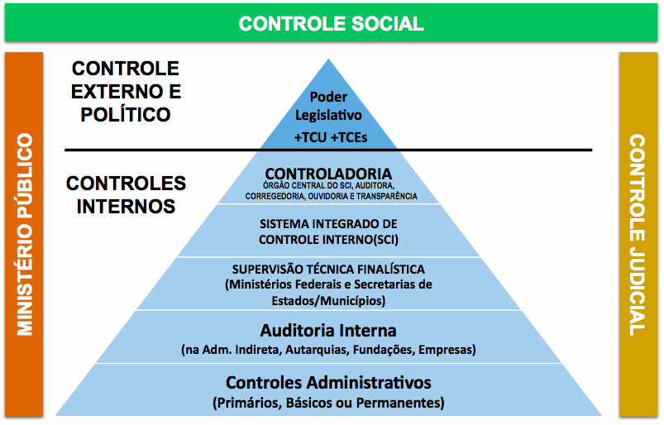
REDE DE CONTROLE DA GESTÃO PÚBLICA

Slide 3


ENUNCIADO DE DECISÃO N.° 176/2000 TCU
O ÔNUS DA PROVA É DO GESTOR
“Compete ao gestor comprovar
a boa e regular aplicação
dos recursos públicos,
cabendo-lhe o
ônus da prova.”
Notes:
3

Slide 4
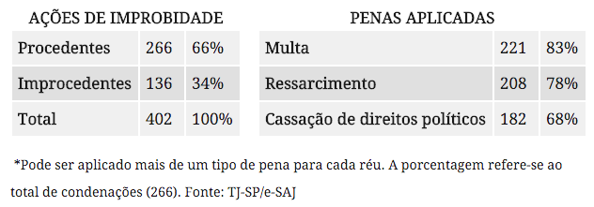
IMPORTÂNCIA DA
CONTROLADORIA MUNICIPAL
De cada 10 cidades de São Paulo,
4 têm prefeitos condenados.
28 de fevereiro de 2016, 7h53
* Anuário da Justiça São Paulo 2016

Slide 5
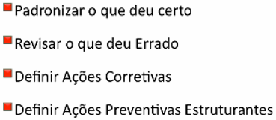
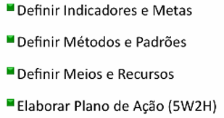
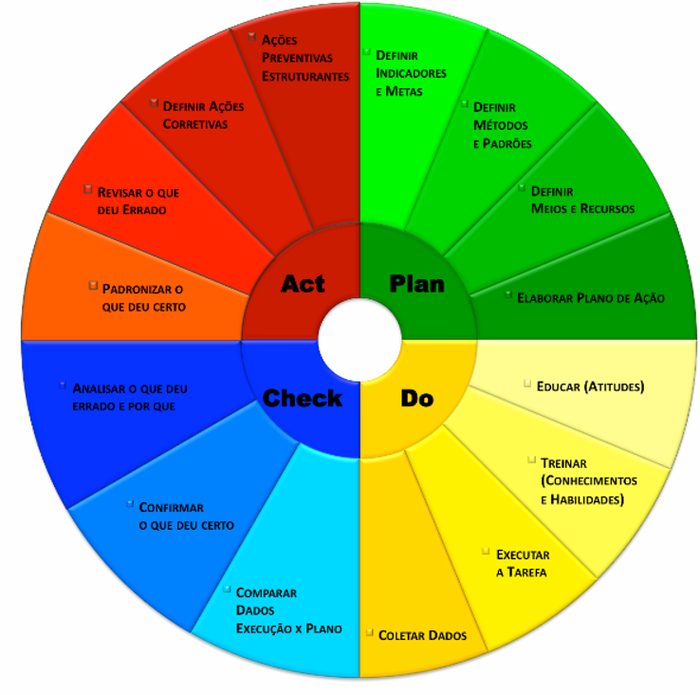

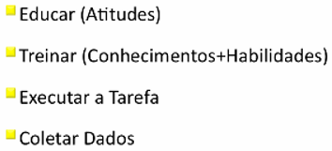
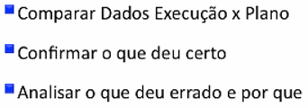
O CONTROLE NO CICLO DE GESTÃO
12
1
13
2
14
3
15
4
15
1
14
2
13
3
12
4
11
5
6
10
7
9
15
8
5
9
6
10
7
11
8

Slide 6
O CONTROLE NO CICLO DE GESTÃO
12
1
13
2
14
3
15
4
15
1
14
2
13
3
12
4
11
5
CONTROLE
INTERNO
6
10
7
9
15
8
5
9
6
10
7
11
8

Slide 7
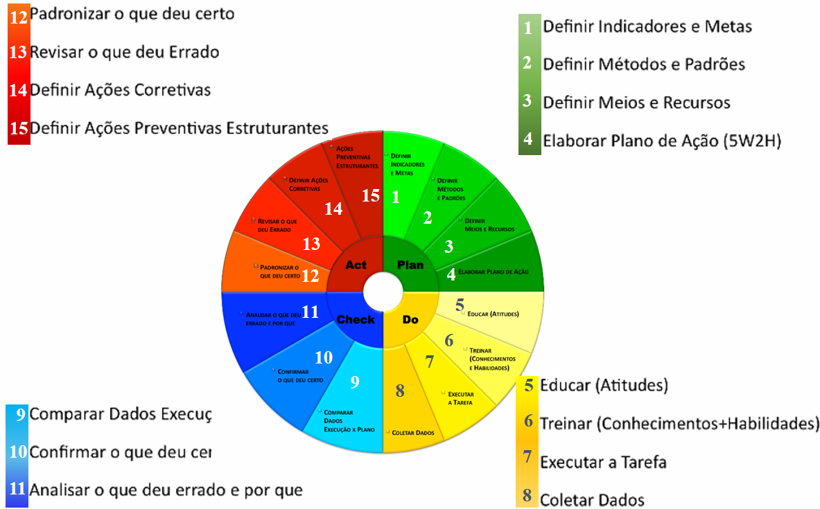
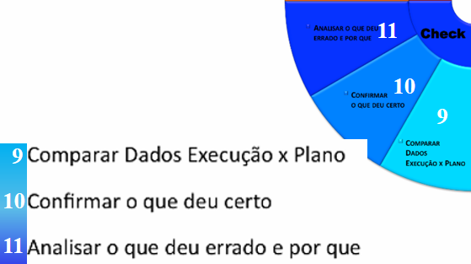
O CONTROLE NO CICLO DE GESTÃO
CONTROLE
INTERNO

Slide 8

O Congresso Nacional, mediante Controle Externo, e o Sistema de Controle Interno de cada Poder, têm o dever de realizar sistematicamente:
Fiscalização
da
quanto à
Contábil
Financeira
Orçamentária
Operacional
Patrimonial
União (Estados/Municípios)
Adm. Direta e Indireta
Legalidade
Legitimidade
Economicidade
Aplic. das Subvenções
Renúncia de receitas
Art. 70 da Constituição Federal
Notes:
8

Slide 9
ART. 74 DA CONSTITUIÇÃO FEDERAL/1988 - COMPETÊNCIAS
Cumprimento das Metas Previstas no Plano Plurianual
1 - Avaliar
Dos Programas de Governo (LOA)
Execução
Dos Orçamentos da União (LOA)
2 - Comprovar a Legalidade
Orçamentária
Órgãos e Ent.
Adm. Direta
SISTEMA
DE
CONTROLE
INTERNO
Financeira
Eficiência
Gestão
Adm. Indireta
3 – Avaliar Resultados
Patrimonial
Eficácia
Entidades
Dir. Privado
Rec. Humanos
Operações de Crédito
4 - Controlar
Avais
Garantias
Direitos e haveres do Estado
5 - Apoiar o Controle Externo no exercício de sua missão institucional.
Notes:
9

Slide 10
SECRETARIA OU CONTROLADORIA INTERNA
Órgão Central do Sistema de Controle Interno do Poder Executivo
MACROFUNÇÕES do Controle Interno
(ou ATIVIDADES, conforme PORTE DO MUNICÍPIO)
Prevenção
Transparência
Auditoria/
Fiscalização
Correição
/Sanção
Ouvidoria

Slide 11
SECRETARIA OU CONTROLADORIA INTERNA
No município, pode centralizar atividades:
MINISTRO DE ESTADO
DA TRANSPARÊNCIA E CGU
Secretaria
Federal de
Controle Interno
Secretaria de
Transparência e Prevenção à
Corrupção
Corregedoria-
Geral da União
Ouvidoria-Geral
da União
UCI
CONT
CONJUR
SEADM
SEADM
RH
GAB

Slide 12
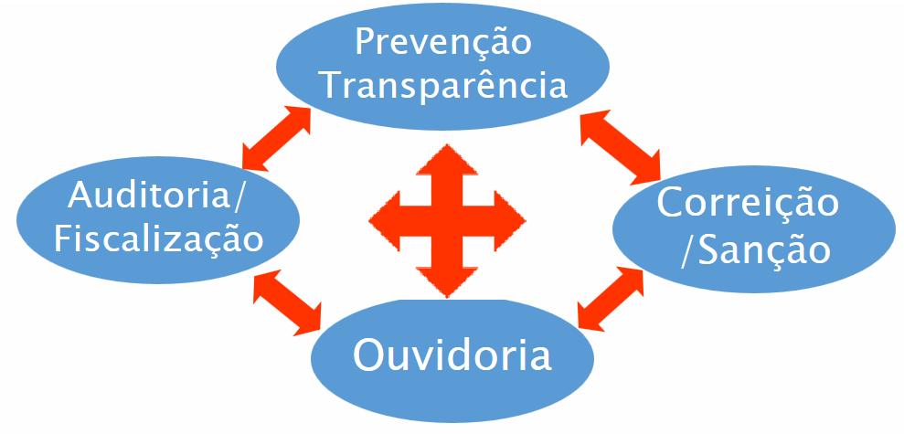

MACROFUNÇÕES do Controle Interno
Ouvidoria
AGENTE PÚBLICO
CIDADÃO

Slide 13

O que é uma Ouvidoria Pública?
As ouvidorias públicas são unidades de controle e participação social, responsáveis pelo tratamento das reclamações, solicitações, denúncias, sugestões e elogios relativos às políticas e aos serviços públicos, prestados sob qualquer forma ou regime, com vistas ao aprimoramento da gestão pública
(art. 2º, V, Decreto 8.243/14)

Slide 14

A OUVIDORIA COMO INSTRUMENTO DE GESTÃO
CONTROLE GERENCIAL
(DE RESULTADOS)
CONTROLE
DISCIPLINAR
PARTICIPAÇÃO E
CONTROLE DE
QUALIDADE

Slide 15
OUVIDORIA – DEVER DO GESTOR
Portaria Interministerial MP, MF e CGU nº 424/2016
OBRIGATÓRIO TER OUVIDORIA PARA RECEBER TRANSFERÊNCIAS VOLUNTÁRIAS
Art. 7º
[...]
XIX - manter um canal de comunicação efetivo, ao qual se dará ampla publicidade, para o recebimento pela União de manifestações dos cidadãos relacionadas ao convênio, possibilitando o registro de sugestões, elogios, solicitações, reclamações e denúncias;
XX - quando o objeto do instrumento se referir à execução de obras de engenharia, incluir nas placas e adesivos indicativos das obras informação sobre canal para o registro de denúncias, reclamações e elogios, conforme previsto no 'Manual de Uso da Marca do Governo Federal - Obras' da Secretaria de Comunicação Social da Presidência da República.

Slide 16
OUVIDORIA – DEVER DO GESTOR
LEI Nº 13.460, DE 26 DE JUNHO DE 2017
Dispõe sobre participação, proteção e defesa dos direitos do usuário dos serviços públicos da administração pública.
direito de acesso do usuário a informações será regido pelos termos da Lei nº 12.527 / 2011.
(Art. 2º inciso V parágrafo único da Lei 13.460/2017)
Notes:
16

Slide 17
LEI Nº 13.460/2017 Art. 13.
Atribuições precípuas das ouvidorias:
I - promover a participação do usuário... em cooperação com outras entidades de defesa do usuário
II - acompanhar a prestação dos serviços (efetividade)
III - propor aperfeiçoamentos na prestação dos serviços;
IV - auxiliar na prevenção e correção dos atos e procedimentos
V - propor a adoção de medidas para a defesa dos direitos do usuário
Notes:
17

Slide 18
LEI Nº 13.460/2017 (Art. 16)
Prazos máximos das respostas:
30 dias (prorrogável de forma justificada uma única vez, por igual período).
ao usuário:
a solicitações da ouvidoria no âmbito interno:
20 dias (prorrogável de forma justificada uma única vez, por igual período).
Notes:
18

Slide 19
LEI Nº 13.460/2017
Controles da atuação da ouvidoria
Relatório Anual de Gestão da Ouvidoria será:
I - encaminhado à autoridade máxima do órgão a que pertence a unidade de ouvidoria; e
II - disponibilizado integralmente na internet.
Art. 15
Avaliação e acompanhamento da atuação do ouvidor pelos conselhos de usuários
Art. 18
Notes:
19

Slide 20
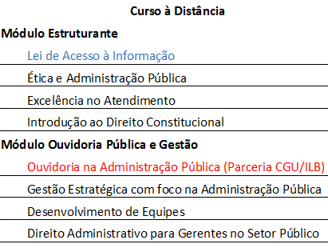
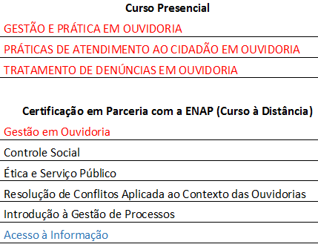


Programa de Formação em Ouvidoria (PROFOCO)
Programa de Fortalecimento das Ouvidorias (PROFORT)
Notes:
20

Slide 21
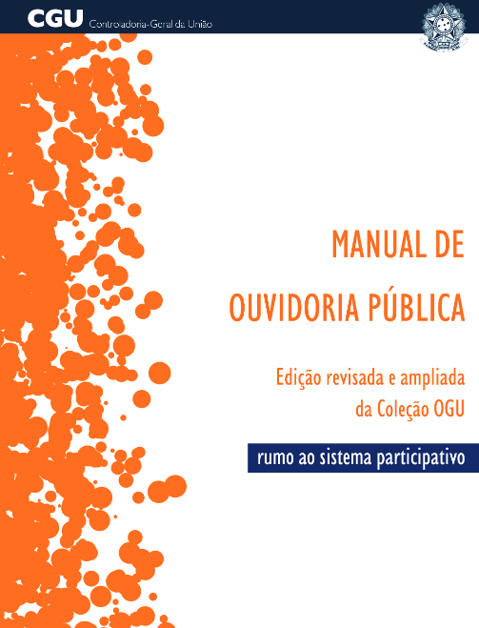


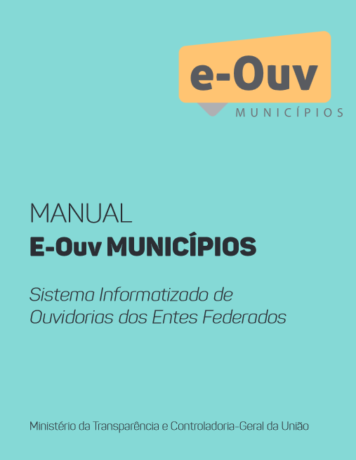

Programa de Formação em Ouvidoria (PROFOCO)
Programa de Fortalecimento das Ouvidorias (PROFORT)
Notes:
21

Slide 22

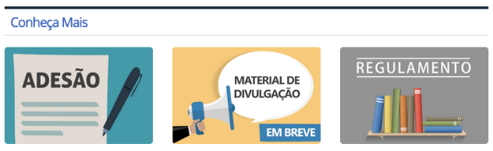
Programa de Fortalecimento das Ouvidorias (PROFORT)

Slide 23
SISTEMA e-OUV MUNICIPAL
manual: http://www.ouvidorias.gov.br/e-ouv/manual_eouv-municipios.pdf.
Sistema base web - Não requer esforço de instalação. Integração entre sistemas - As ouvidorias podem encaminhar manifestações umas para as outras (pelo sistema ou por e-mail) e permite integração com outros sistemas do município (web-services).
Geração de NUP - O NUP é gerado automaticamente e informado ao cidadão, com faixa própria para as ouvidorias em cada órgão ou entidade.
ADESÃO GRATUITA - Gestão, manutenção e desenvolvimento continuado por conta da CGU.

Slide 24
ADESÃO AO e-OUV MUNICIPAL
manual: http://www.ouvidorias.gov.br/e-ouv/manual_eouv-municipios.pdf.
Termo de Adesão ao
Programa de Fortalecimento das Ouvidorias (Profort)
CADASTRO DAS ADESÕES EM SANTA CATARINA:
https://sistema.ouvidorias.gov.br/publico/BuscadorOuvidorias/BuscadorOuvidorias.aspx.
(dados de 15/set/2017)

Slide 25






CONTROLADORIA-GERAL DA UNIÃO
SECRETARIA DE TRANSPARÊNCIA E PREVENÇÃO À CORRUPÇÃO
STPC

Slide 26

Outras fontes:
https://goo.gl/ZjVZ9q
PASTA: “CGU Controladoria Municipal”
      0- PPT EVENTOS FECAM-ASSOC 2017
      1- Portfolio_CGU
      2- Gestão Controles Primários
      3- Transparência e Dados Abertos
      4- AUDITORIA E RISCOS
      5- Ouvidoria
      6- Correição e Responsab PJ
      7- Integridade Pública
      8- Integridade Privada
      9- Conselhos Municipais
      10-Transição de Governo
Notes:
26
Importante que se diga que a competência da CGU atinge somente o Executivo. Cada Poder deve ter a sua estrutura de controle Interno.

Slide 27

Acesse o Termo de Adesão no endereço: http://www.ouvidorias.gov.br/ouvidorias/programa-de-fortalecimento-das-ouvidorias/adesao
Preencha, assine e envie por e-mail para a
CONTROLADORIA-GERAL DA UNIÃO
Superintendência Regional em Santa Catarina
cgusc@cgu.gov.br
OBRIGADO!
Rodrigo De Bona da Silva
rodrigo.silva@cgu.gov.br
Notes:
27
Importante que se diga que a competência da CGU atinge somente o Executivo. Cada Poder deve ter a sua estrutura de controle Interno.

